Slide 1
পাঠ পরিচিতি
পারিচিতি
পাঠ আলোচনা
পাঠ মূল্যায়ন
Home Practice
প্রতিষ্ঠান পরিচিতি
উত্তর অভয়নগর কারিগরি স্কুল এন্ড কলেজ
কামকুল,শ্রীধরপুর,অভয়নগর,যশোর।
শিক্ষক পরিচিতি
মোঃ শাহীন আল ফারুক
প্রভাষক
উত্তর অভয়নগর কারিগরি স্কুল এন্ড কলেজ
Page-1
Next

Slide 2
পারিচিতি
পাঠ পরিচিতি
পাঠ আলোচনা
পাঠ মূল্যায়ন
Home Practice
পাঠ পরিচিতি
দশম শ্রেণি
বিষয় : কম্পিউটার ও তথ্য প্রুক্তি-১
এসএসসি ও দাখিল (ভোকেশনাল)
অধ্যায় : অষ্টম
অধ্যায়ের শিরোনাম : কম্পিউটার প্রোগ্রামিং
আলোচ্য বিষয় : অ্যালগরিদম
Page-2
Next
Back

Slide 3
পারিচিতি
পাঠ পরিচিতি
পাঠ আলোচনা
পাঠ মূল্যায়ন
Home Practice
প্রশ্ন : অ্যালগরিদম কি?
উত্তর :
An algorithm is a finite sequence of instruction , an explicit ,step-by-step procedure for solving a problem.
অর্থাৎ কোন সমস্যা সমাধানের উদ্দেশ্যে ধাপে ধাপে কর্ম পরিকল্পনা ও তা বাস্থবায়ন করা হলো অ্যালগোরিদম।
Page-3
Next
Back

Slide 4
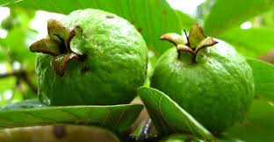
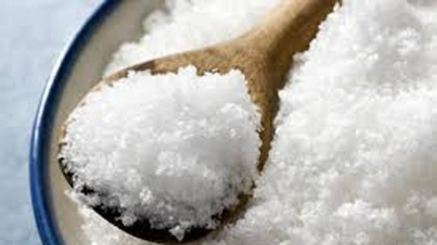
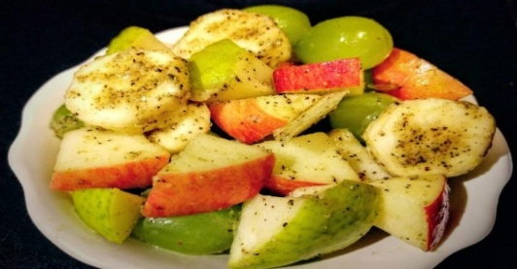
পারিচিতি
পাঠ পরিচিতি
পাঠ আলোচনা
পাঠ মূল্যায়ন
Home Practice
চিত্র গুলো লক্ষ ভালো করে লক্ষ করি ও পরবর্তী আলোচনা মনোযোগ সহকারে শুনি
পরিবেষণ কৃত খাবার
Page-4
Next
Back

Slide 5
পারিচিতি
পাঠ পরিচিতি
পাঠ আলোচনা
পাঠ মূল্যায়ন
Home Practice
অ্যালগরিদম
উদাহরণ : যদি আমরা পেয়ারা মাখা খেতে চাই তাহলে আমাদের পেয়ারা সংগ্রহ করতে হবে, লবণ ও মরিচ ,প্লেট সংগ্রহ করতে হবে,সমস্ত উপকরণ মেশাতে হবে, সবশেষে প্রস্তুত কৃত পেয়ারা প্লেটে পরিবেষণ করে খেতে হবে। পেয়ারা মাখানোর এই পরিকল্পনাকে অ্যালগরিদমের মাধ্যমে প্রকাশ করলে নিম্নরুপ হবে-
ধাপ-১: কাজ শুরু করা
ধাপ-২: উপকরণ যেমন পেয়ারা,লবন ,মরিচ ,প্লেট সংগ্রহ করা
ধাপ-৩: পেয়ারা ,লবণ,মরিচ একসাথে ভালোভাবে মোশানো
Page-5
Next
Back

Slide 6
পারিচিতি
পাঠ পরিচিতি
পাঠ আলোচনা
পাঠ মূল্যায়ন
Home Practice
অ্যালগরিদম
ধাপ-৪: প্রস্তুতকৃত মাখানো পেয়ারা প্লেটে পরিবেশন করা।
ধাপ-৫: কাজ শেষ করা।
অনুরুপ ভাবে যদি বলা হয় যে –
A, B সংখ্যা দুটির যোগ ফল বের করার অ্যালগরিদম লিখ?
ধাপ-১: শুরু
ধাপ-২: সংখ্যা দুটি A, B ও ফলাফল X ধরি
[ বিঃদ্র- পেয়ারা পরিবেষণ করার জন্য যেমন থালা প্রযোজন হয়েছিল তেমনি ফলাফল প্রকাশের জন্য X ধরা হলো ]
সমাধান
X=A+B
Page-6
Next
Back

Slide 7
পারিচিতি
পাঠ পরিচিতি
পাঠ আলোচনা
পাঠ মূল্যায়ন
Home Practice
ধাপ-৩: X=A+B সমাধান করি
ধাপ-৪: ফলাফল প্রস্তুত করি
ধাপ-৫: শেষ
অ্যালগরিদম
mgvavb
X=A+B
Page-7
Next
Back

Slide 8
পারিচিতি
পাঠ পরিচিতি
পাঠ আলোচনা
পাঠ মূল্যায়ন
Home Practice
পাঠ মূল্যায়ন
অ্যালগরিদম কাকে বলে?
ক,খ সংখ্যা দুটির গুণফল বের করার অ্যালগরিদম লিখ।
Page-8
Next
Back

Slide 9
পারিচিতি
পাঠ পরিচিতি
পাঠ আলোচনা
পাঠ মূল্যায়ন
Home Practice
Home Work
একটি ত্রিভ‚জের ক্ষেত্রফল নির্নয়ের অ্যালগরিদম লিখ।
B . অ্যালগরিদম বলতে কী বুঝায় উদাহরণসহ ব্যাখ্যা করো।
Page-9
Next
Back

Slide 10
পারিচিতি
পাঠ পরিচিতি
পাঠ আলোচনা
পাঠ মূল্যায়ন
Home Practice
সকলকে ধন্যবাদ
আল্লাহ হাফেজ।
Page-10
Back

